Slide 1
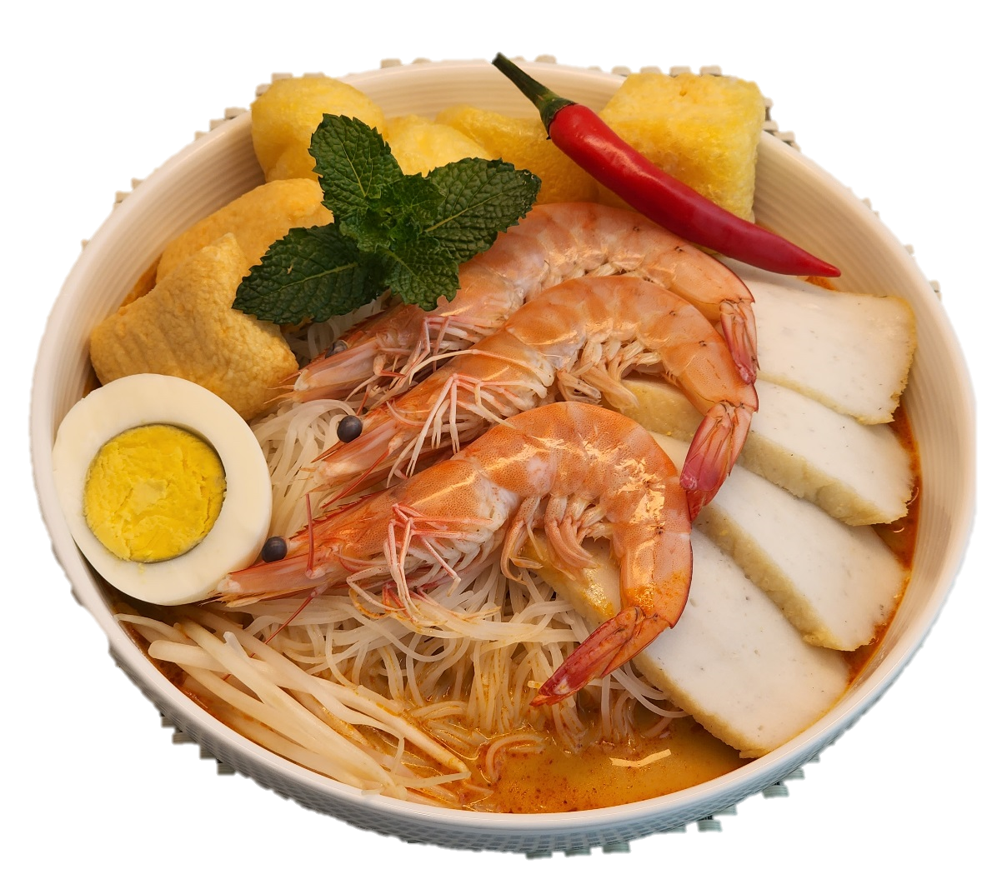
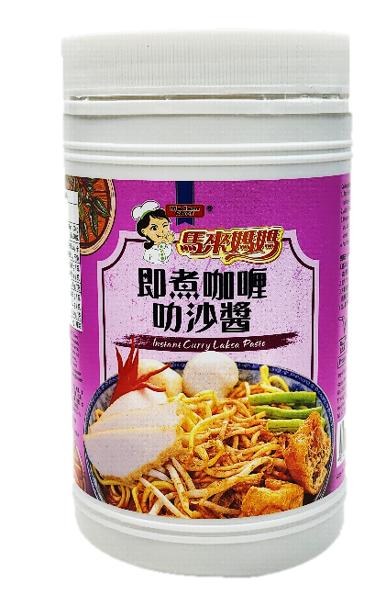
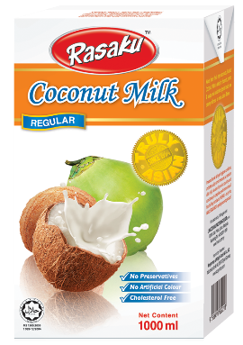
馬來媽媽
海鮮叻沙湯金邊粉(四人份量)
喇沙（馬來語：Laksa，或譯叻沙）是一道起源於南洋的麵食料理，為馬來西亞的代表性料理。
材料 :
做法 :
馬來媽媽叻沙醬 80克
Rasaku椰漿17% 80毫升
水 600毫升
皇族金輝金邊粉 400克
馬來媽媽白魚蛋 16粒
芽菜 50克
豆卜 8粒
雞蛋 2隻
中蝦 8隻
馬來媽媽薑花 1支
先將金邊粉用清水浸軟，雞蛋煮熟，薑花切碎備用
將馬來媽媽即煮叻沙醬加入清水中煮滾，放入金邊粉、白魚蛋、芽菜、豆卜、中蝦煮熟，再放入椰漿
最後放上熟蛋，洒上薑花即成美味叻沙湯粉

